Slide 1

TRƯỜNG TIỂU HỌC NGỌC THỤY
LỊCH SỬ

Slide 2

Bản đồ là hình vẽ thu nhỏ một khu vực hay toàn bộ bề mặt Trái đất.
Bản đồ là gì ?

Slide 3
Nêu một số yếu tố của bản đồ.
Một số yếu tố của bản đồ là:
+ Tên bản đồ
+ Phương hướng
+ Tỉ lệ bản đồ
+ Kí hiệu bản đồ

Slide 4
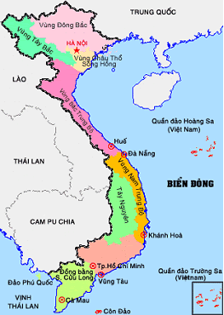
Bắc
Tây
Đông
Nam

Slide 5

Làm quen với bản đồ

Slide 6
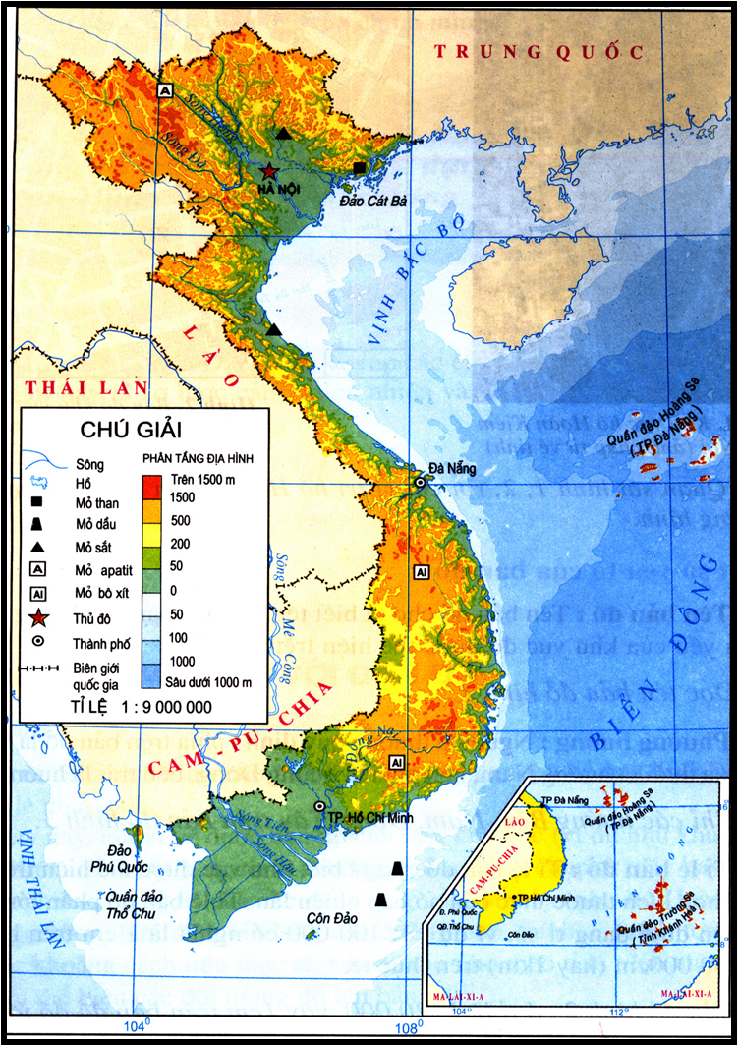
Dựa vào kiến thức bài học trước thực hiện các yêu cầu sau:
Tên bản đồ cho ta biết gì?
Đọc tên kí hiệu của một số đối tượng ở bảng chú giải.
Chỉ đường biên giới phần đất liền của Việt Nam với các nước láng giềng.
Hình 3. Bản đồ Địa lí tự nhiên Việt Nam

Slide 7
Tên bản đồ cho ta biết gì?
Tên bản đồ cho ta biết tên của khu vực và những thông tin chủ yếu của khu vực đó được thể hiện trên bản đồ.
Bản đồ Địa lí tự nhiên Việt Nam

Slide 8
Đọc tên kí hiệu của một số đối tượng ở bảng chú giải (trang6).
Chỉ đường biên giới phần đất liền của Việt Nam với các nước láng giềng.
Bản đồ Địa lí tự nhiên Việt Nam

Slide 9
Muốn sử dụng bản đồ chúng ta cần theo những bước nào?
- Đọc tên bản đồ để biết bản đồ thể hiện nội dung gì.
- Xem bảng chú giải để biết kí hiệu đối tượng lịch sử, địa lí.
- Tìm đối tượng lịch sử, địa lí trên bản đồ dựa vào kí hiệu.

Slide 10
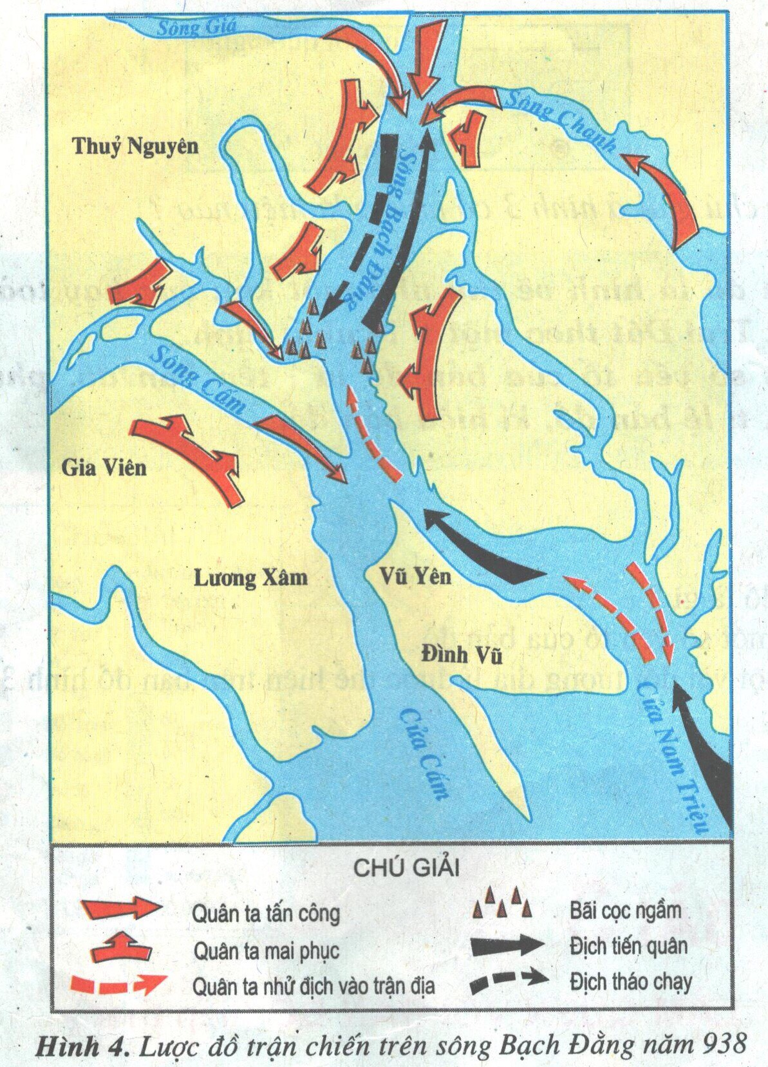

Quan sát hình 1, em hãy:
Chỉ hướng Bắc, Nam, Đông, Tây trên lược đồ.
Hoàn thành bảng sau vào phiếu:
Đối tượng lịch sử | Kí hiệu thể hiện
………………..
Quân ta tấn công | ………………
………………..
Đối tượng lịch sử | Kí hiệu thể hiện
………………..
Quân ta tấn công | ………………
………………..
Hình 1. Lược đồ trận chiến trên sông Bạch Đằng năm 938

Slide 11
b) Quan sát hình 2 em hãy: - Đọc tỉ lệ bản đồ. - Hoàn thành bảng sau vào phiếu. - Chỉ đường biên giới quốc gia của Việt Nam trên bản đồ. -Kể tên các nước láng giềng và biển, đảo, quần đảo của việt Nam. -Kể tên một số con sông được thể hiện trên bản đồ.
Đối tượng địa lí | Kí hiệu thể hiện
Sông
Thủ đô

Slide 12
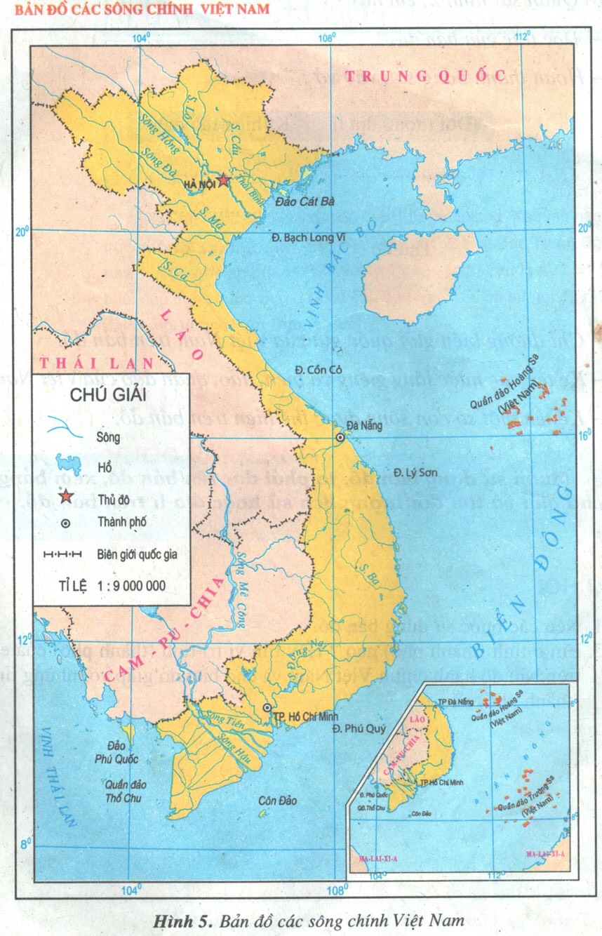
Hình 2. Bản đồ các sông chính Việt Nam

Slide 13
Vì sao em phải đọc bảng chú giải?
Đọc bảng chú giải để nắm được các kí hiệu của đối tượng địa lí.
Hình 2. Bản đồ các sông chính Việt Nam

Slide 14
Đọc tỉ lệ bản đồ.
1:9000000
Tỉ lệ này cho em biết điều gì?
Tỉ lệ 1 : 9 000 000 cho biết trên bản đồ là 1cm thì trên thực tế là 9000000 cm.
Hình 2. Bản đồ các sông chính Việt Nam

Slide 15
Nêu các bước sử dụng bản đồ.
Các bước sử dụng bản đồ:
- Đọc tên bản đồ.
- Xem bảng chú giải để biết kí hiệu của đối tượng.
- Tìm đối tượng trên bản đồ dựa vào kí hiệu.

